Slide 1
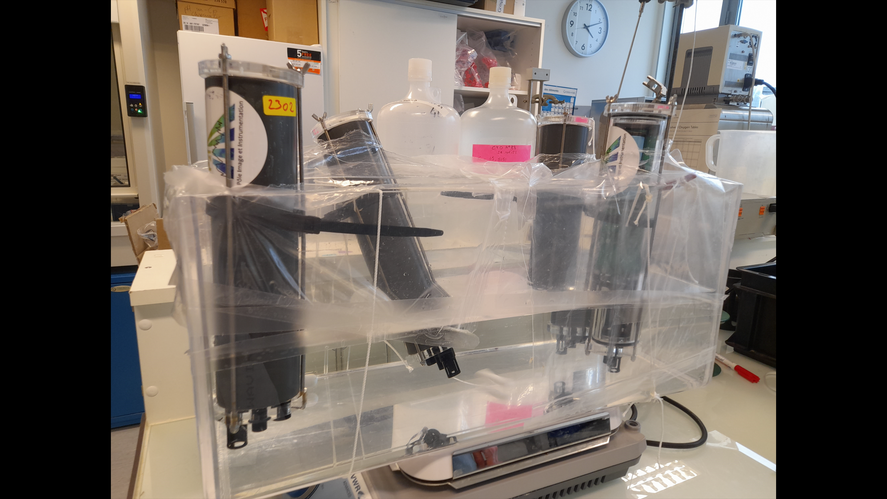
Test intercomparaison CTD OSO-P2I 5 sondes acquisition en décalé, 6 mesures tt 20 mn, pendant 7 jours (30 Nov. Au 7 déc. 2023) OSO-2301; 2302;2304;2305
Pb 1: manque de robustesse par rapport à T: conductivité amplifiée par T , amplification variable d’une sonde à l’autre
+
Pb 2: dérive de l’amplification de l’erreur avec le temps
+~9 unités
+~4 unités
Erreur à t0:
+4 unités
=> malgré les mêmes conditions d’étalonnage à t0
NB: étalonnage sur 1 solution de salinité connue à 25°C
Erreur de t0 à tf:
Impact de la température sur la salinité est plus ou moins amplifiée d’une sonde à l’autre
Erreur à tf:
+9 unités
=> Pas de retour à l’erreur initiale : l’erreur dérive avec le temps durée: 6 jours: + 5 unité pour la sonde orange; la dérive est amplifiée également

Slide 2
Test: justesse à T variable Objectif : établir la relation biaisCond vs T: polynôme 1
Sonde
Poches Plastic
Edm
S=36,05
Cryobain

Slide 3
Test: justesse à T variable Objectif : correction de conductivité avec le polynôme 1: reste une erreur
Sonde
Instabilité de 0,25 de salinité demeure
Fidélité ~ 0,25
Poches Plastic
Test à T variable
Edm
S=36,05
Défaut de robustesse 0,4 de salinité demeure malgré la correction
Justesse ~ 0,4
Cryobain

Slide 4
Test: justesse à T variable Objectif : correction de conductivité avec le polynôme 1 sur le data set « monitoring »
Sonde
+2,5 de salinité
Poches Plastic
Edm
S=36,05
+0,5 de salinité
Cryobain

Slide 5
Monitoring en aquarium Objectif : tester correction sur suite du monitoring
Défaut de robustesse vs S

Slide 6
Monitoring en quarium Objectif : tester correction sur suite du monitoring
Défaut de robustesse vs S

Slide 7
Test: justesse à T variable Objectif : correction de conductivité avec le polynôme 2 établi
Sonde
Poches Plastic
Edm
S=36,05
Cryobain

Slide 8
Test: justesse à T variable Objectif : correction de conductivité avec le polynôme 2: on retombe sur les bonnes valeurs!
Justesse et fidélité quasi équivalente sur 20 jours
Attention : à vérifier si les polynômes sont conservatifs dans le temps
TODO : immerger ces deux sondes dans les mêmes conditions pendant 20 jours, dans 1, 6, 9 mois
TODO établir un polynôme 2 sur tout le domaine de salinité 10-38
TODO: voir si correction combinée T&S vérifiée sur les autres exemplaires OSO, vérifier également si conservé dans le temps
TODO: reflechir à une procédure d’étalonnage (protocole, rythmique…)
Sonde
Poches Plastic
Edm
S=36,05
Cryobain

Slide 9
annexe
Déploiement antérieur à la maîtrise de l’étalonnage (conformité onstructeur)

Slide 10
Dec. 2022: Test justesse labo puis déploiement iroise
Déploiement in situ sur Iroise:
Du 09/12/2022 11:05:13 au 13/12/2022 09:50:36
Fréq. 30 mn

